Slide 1
ОРГАНИЗАЦИЈА ПОДАТАКА НА РАЧУНАРУ
Борка Павловић

Slide 2
Организација података у ормару вашег радног стола, одговара огранизацији података у вашем рачунару
ОРМАР РАДНОГ СТОЛА
РАЧУНАР
Сл. 2. рачунар
Сл. 1. ормар радног стола

Slide 3
ДОКУМЕНТ
ДАТОТЕКА /FILE/
Документ у фасцикли одговара документу у фолдеру и назива се датотека или file
ФАСЦИКЛА
ДИРЕКТОРИЈУМ /FOLDER/
Фасцикла у ладици је фасцикла у диску и назива се директоријум или фолдер
ЛАДИЦА
ДИСК
Ладица вашег радног стола је као диск у рачунару
Сл.3. ладица са фасциклама и документима
Сл.4. диск са директоријумима и датотекама

Slide 4
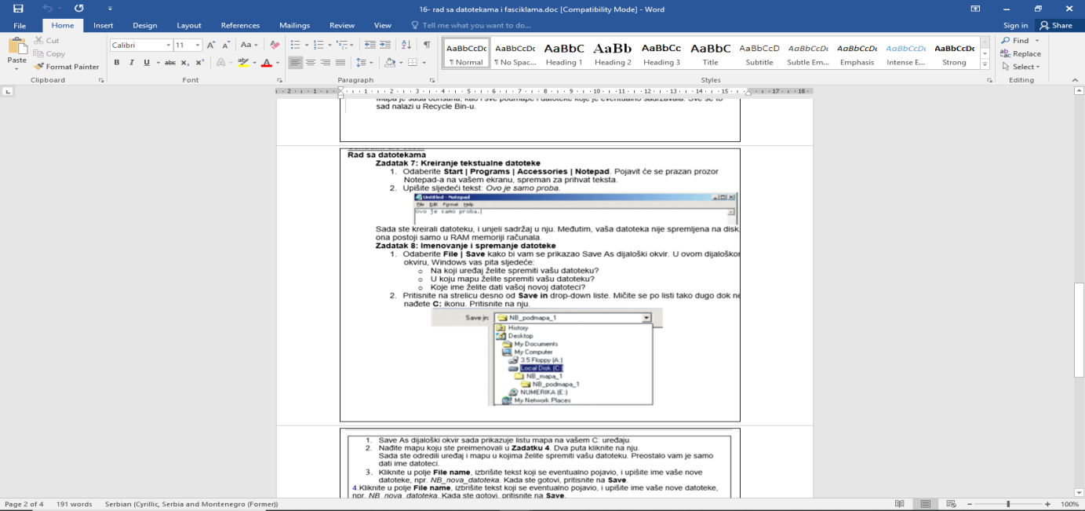
Датотека /FILЕ
Екстензија говори оперативном систему са
којим програмом отвара датотеку
Датотека (FILE) је скуп организованих података, која има своје име, наставак (екстензију) и мјесто (локацију) на коју је сачувана.
екстензију иначе додаје програм у коме се датотека креира, мада екстензију можемо бирати сами у складу са програмом
вјежба1.docx
Наставак
Организовани подаци
Име датотеке
локација

Slide 5
датотеке са видео записом
графичке датотеке: фотографије, цртежи, вектори
датотеке са звучним записом
текстуалне датотеке
системске датотеке

Slide 6
Директоријум / фолдер
Директоријум (Folder, фасцикла) је мјесто (локација) гдје је смјештена нека датотека
Фолдер може имати и подфолдере и та структура се назива стабло фолдера
Стабло фолдера
музика
слике
филмови

Slide 7
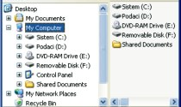
Логичка организација података
Подаци се организују у датотеке (files), а датотеке у директоријуме (folders) односно у подфолдере
Физичка организација података
Организација датотека и фолдера на вањским меморијама
Свака меморија има своје име и ознаку слова алфабета иза које слиједи двотачка, и по томе их оперативни систем препознаје (C: , D: , E:)
Сваки сљедећи меморијски уређај добија сљедеће слово алфабета

Slide 8
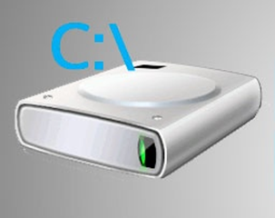
domaća
muzika
lane.mp3
system C:
Датотеке се смјештају у директоријуме а директоријуми на меморијску јединицу!

Slide 9
Задатак: ЗАПИСАТИ ЗНАЧЕЊА ПОЈМОВА:
Датотека
Фолдер
ЕкстензијА
НЕКЕ ЧЕШЋЕ КОРИШТЕНЕ ЕКСТЕНЗИЈЕ
Логичка огранизација података
Физичка организација података
Имена дискова

Slide 10
Хвала за пажњу

